Slide 1
ELU
Liikumiskuu 2024

Slide 2
Esindatud erialad:
Kutsepedagoogika
Lastekaitse
Haldus- ja ärikorraldus
Andragoogika
Eripedagoogika
Projektis on 12 osalejat.
Juhendajad:
Reilika Muuli, Ringo Lips
Tervisejuht
Bioloogia
Aasia uuringud
Psühholoogia
Molekulaarne biokeemia ja ökoloogia

Slide 3
PROJEKTI OLULISUS
• Inimeste liikumisharjumuse kujundamine
• Tervisliku eluviisi toetamine

Slide 4
PROBLEEM
• Väheliikuv eluviis
• Ei pruugi olla välja kujunenud harjumust liikumiseks
• Vaimse tervise mured, stress
• Ühekülgne toitumine, kehvad toitumisharjumused

Slide 5
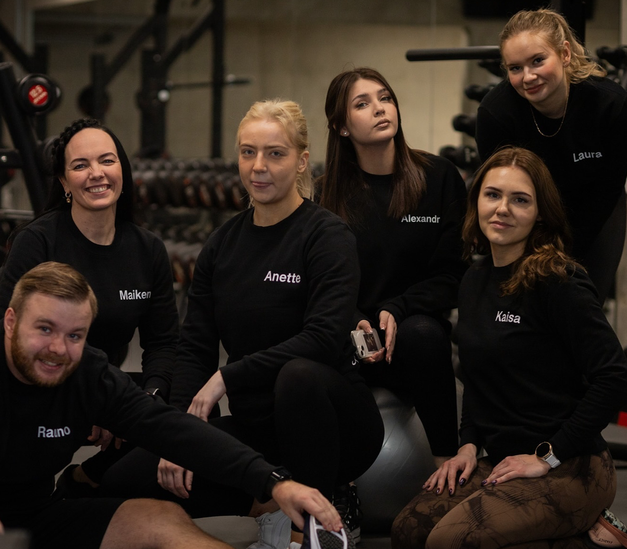
EESMÄRK
• TLÜ liikmeskonna liikuva eluviisi kujunemise toetamine ning liikumisminutite suurendamine kuu aega kestva väljakutse kaudu
• Päevas teha 7500 sammu
• Kaasata 10% TLÜ liikmeskonnast
• Toetada vaimset tervist ja toitumist

Slide 6
TEADUSPÕHISUS
• Regulaarne füüsiline aktiivsus aitab ennetada haiguseid (WHO, 2022) ning toetab vaimset tervist ja heaolu (Cherubal et al., 2019)
• Lisaks on leitud, et kuni 60-aastaste inimeste seas, kes teevad 8000-10000 sammu päevas on väiksem suremuse risk (Paluch et al., 2022)
• Igapäevaste sammude tegemine toetab inimestes liikumisharjumuse kujunemist. Harvey jt, (2021) tõid välja, et harjumuse kujunemiseks kulub 18 päeva kuni 36 nädalat.

Slide 7
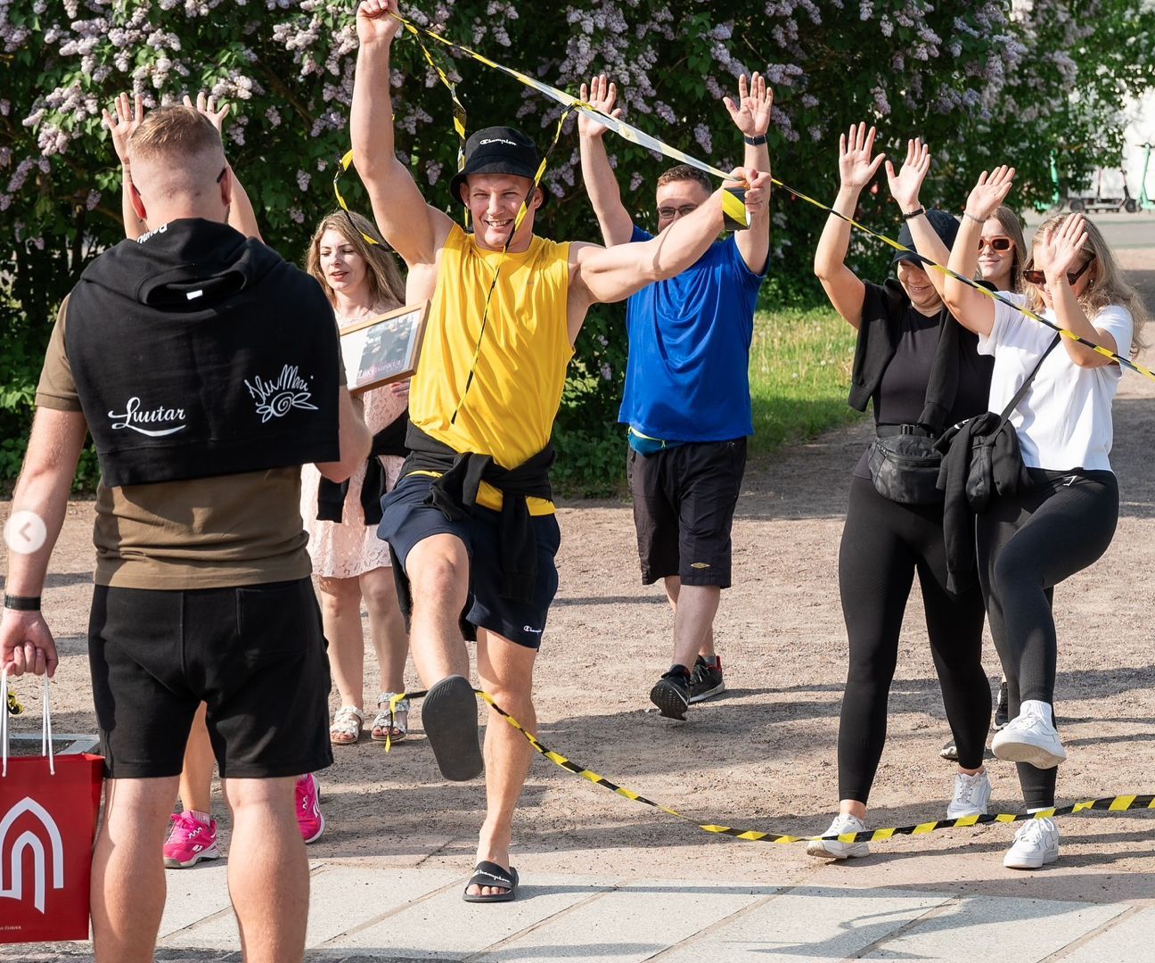
RAKENDATUD TEGEVUSED
• Ava- ja lõpuüritus
• Loosimised
• Pacer rakenduse avamine
• Vaimse tervise ja toitumise teemanädal

Slide 8
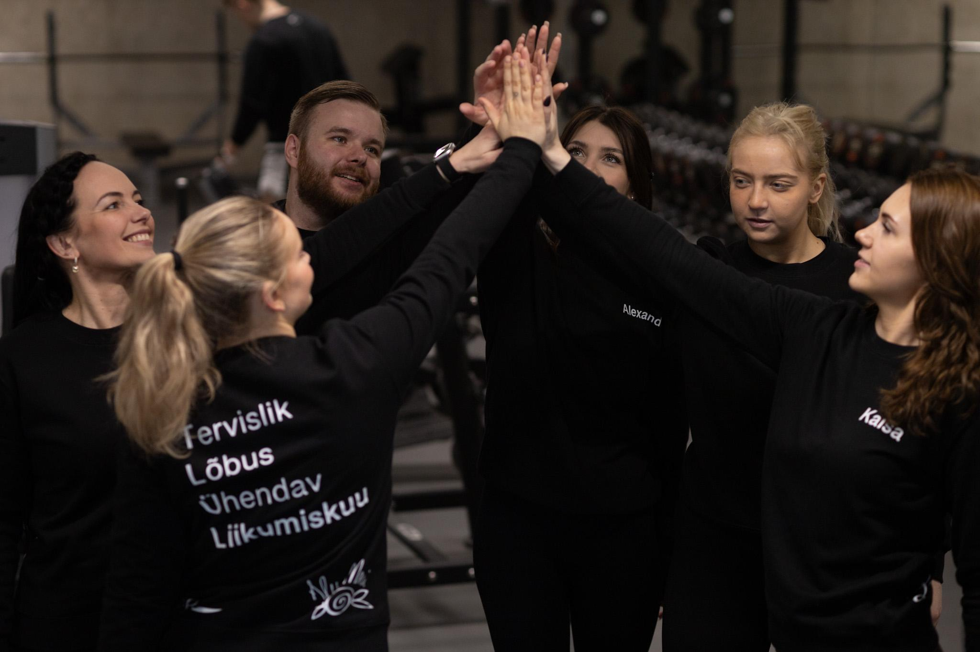
TULEMUS
Liikumiskuu jooksul 138 465 306 sammu.
Kõige aktiivsem osaleja läbis 1 089 879 sammu.
232 500 sammu eesmärgi suutsid ületada 317 osalejat.
Kokku oli esindatud 8 erinevat üksust, millest kõige aktiivsem oli HTI.

Slide 9
PROJEKTI JÄRELDUSED JA KOKKUVÕTE
Tagasiside küsitluse põhjal võime projektiga rahule jääda. Kõik, mis olenes meie korraldusest, oli hästi ja kõik mis meie korraldusest ei olenenud, võtsime teadmiseks ning loodame, et järgmiste aastate korraldajatel on võimalik neid vigu vältida.

Slide 10
TÄNAME KUULAMAST

